Slide 1


NHÓM 6
ĐỒ ÁN TỐT NGHIỆP
XÂY DỰNG WEBSITE QUẢN LÝ TRƯỜNG HỌC
TRÌNH BÀY | TRÌNH BÀY | TRÌNH BÀY
NGUYỄN CHÍ CƯỜNG | NGUYỄN CHÍ CƯỜNG | NGUYỄN CHÍ CƯỜNG
GIẢNG VIÊN HƯỚNG DẪN | GIẢNG VIÊN HƯỚNG DẪN | GIẢNG VIÊN HƯỚNG DẪN
PHẠM VŨ MINH HOÀNG | PHẠM VŨ MINH HOÀNG | PHẠM VŨ MINH HOÀNG

Slide 2
1 | Nguyễn Đức Thuận (Nhóm trưởng)
2 | Nguyễn Chí Cường
3 | Vũ Thanh Hòa
4 | Nguyễn Văn Vương
THÀNH VIÊN

Slide 3

VẤN ĐỀ
Bất cập trong quản lý thông tin trường học thủ công:
Tốn thời gian, dễ sai sót.
Khó khăn trong lưu trữ và tìm kiếm.
Thiếu đồng bộ.
Chậm trễ trong báo cáo.
NHÓM 6

Slide 4

GIẢI PHÁP
ĐƯỢC ĐỀ XUẤT
Để giải quyết những bất cập trong việc quản lý thông tin trường học thủ công, nhóm đã quyết định phát triển một Website Quản Lý Trường Học.
Website này được thiết kế nhằm:
Tự động hóa các quy trình quản lý thông tin học sinh, giáo viên, lớp học, và điểm số.
Giảm thiểu sai sót và tiết kiệm thời gian trong việc xử lý và lưu trữ dữ liệu.
Tăng cường khả năng truy cập và tra cứu thông tin một cách nhanh chóng, chính xác.
Hỗ trợ ra quyết định hiệu quả hơn thông qua hệ thống báo cáo và thống kê tự động.
Và nhiều chức năng nữa
NHÓM 6

Slide 5




CÔNG CỤ SỬ DỤNG
Ngôn ngữ lập trình: PHP
Framework hỗ trợ : Bootstrap để thiết kế giao diện thân thiện và dễ sử dụng.
Cơ sở dữ liệu: MySQL
Công nghệ giao diện: HTML, CSS
NHÓM 6

Slide 6
Tuần 1
THỜI GIAN THỰC HIỆN
Giai đoạn 1: Phân tích yêu cầu
Tuần 2
Giai đoạn 2: Thiết kế hệ thống
Tuần 3 - Tuần 4
Giai đoạn 3: Phát triển Frontend
Dự án dự kiến hoàn thành trong vòng 8 tuần, với các giai đoạn cụ thể như sau:
Tuần 5 - Tuần 6
Giai đoạn 4: Phát triển Backend
Tuần 7
Giai đoạn 5: Kiểm thử
Tuần 8
Giai đoạn 6: Hoàn thiện và báo cáo
NHÓM 6

Slide 7
PHÂN TÍCH THIẾT KẾ HỆ THỐNG
NHÓM 6

Slide 8
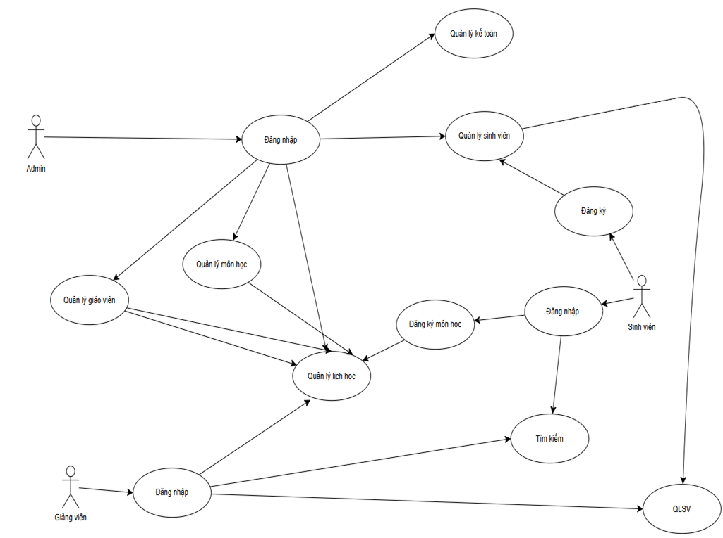
BIỂU ĐỒ USECASE TỔNG QUÁT

Slide 9
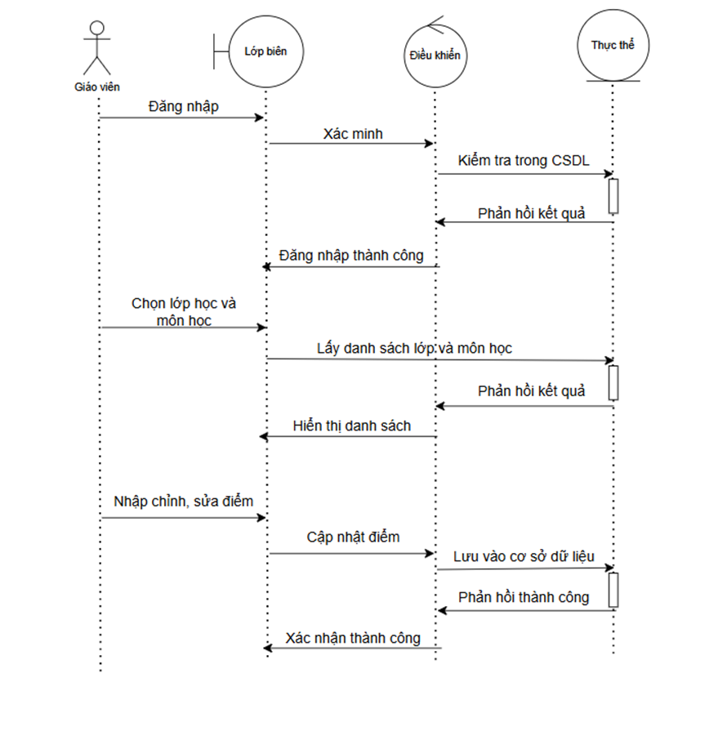
BIỂU ĐỒ TUẦN TỰ GIỮA GIÁO VIÊN VÀ HỆ THỐNG QUẢN LÝ ĐIỂM.

Slide 10
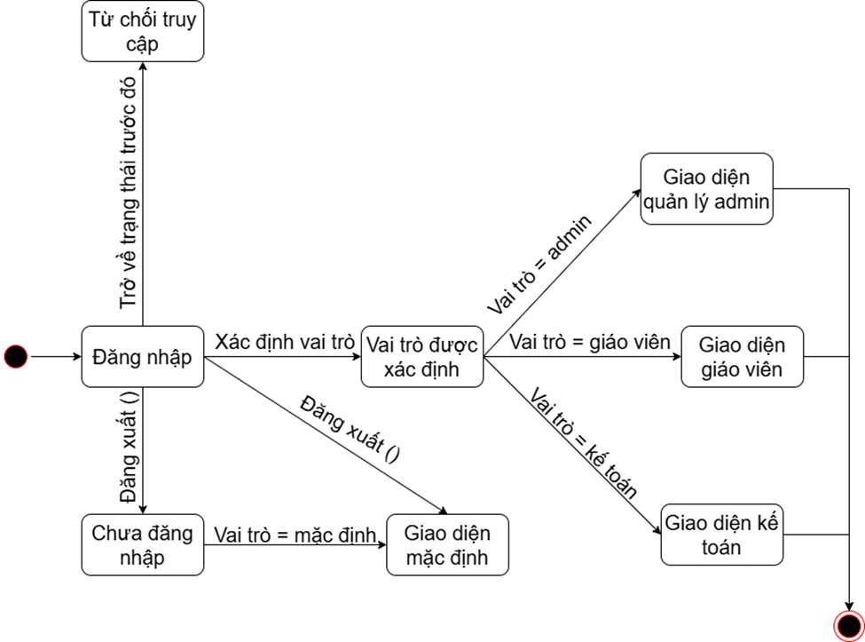
BIỂU ĐỒ TRẠNG THÁI NGƯỜI DÙNG

Slide 11
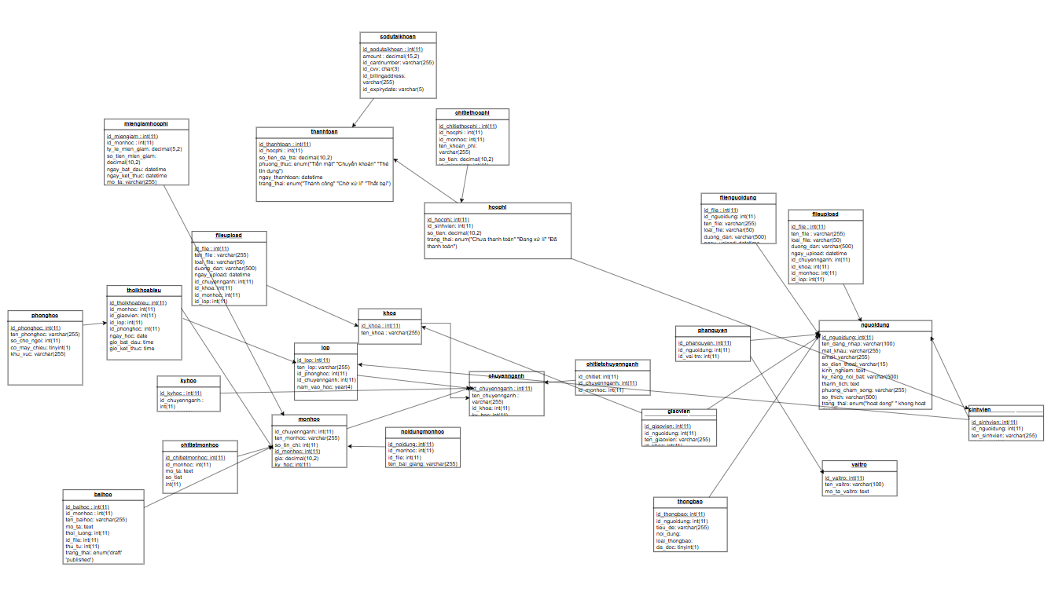
BIỂU ĐỒ LỚP

Slide 12
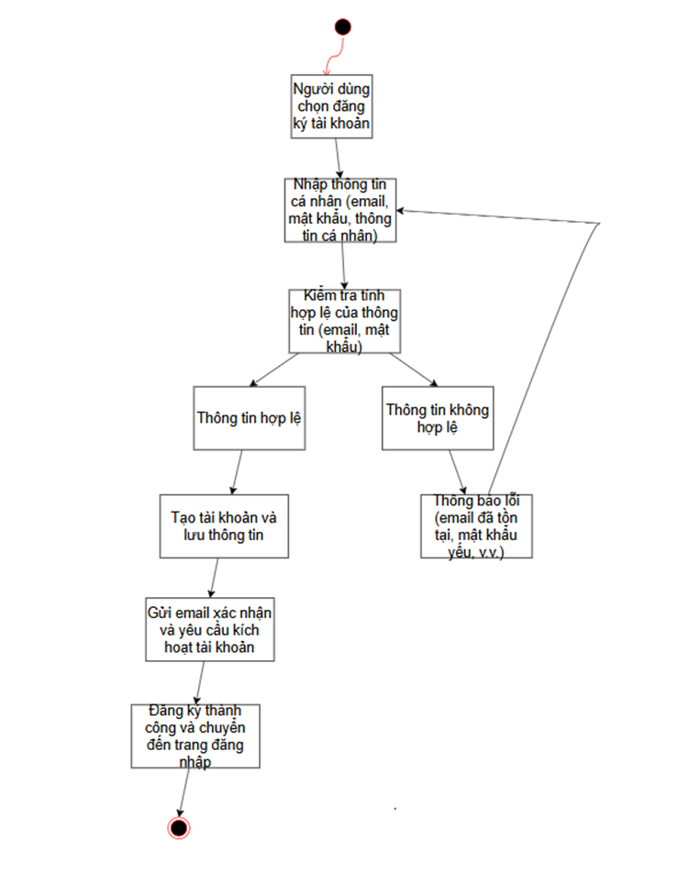
BIỂU ĐỒ HOẠT ĐỘNG CHO ĐĂNG KÝ

Slide 13
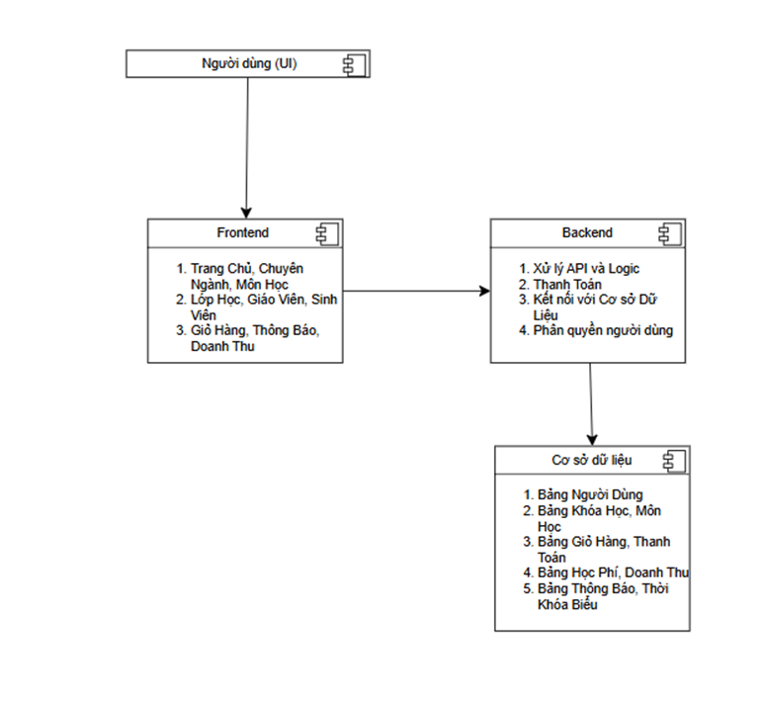
BIỂU ĐỒ THÀNH PHẦN.

Slide 14
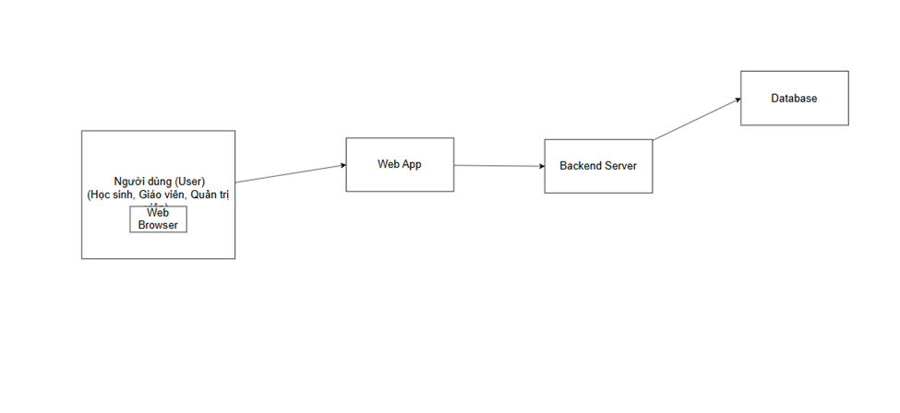
BIỂU ĐỒ TRIỂN KHAI

Slide 15
PHÂN TÍCH THIẾT KẾ CSDL

Slide 16
CƠ SỞ DỮ LIỆU - BẢNG NGƯỜI DÙNG
Mục tiêu: Quản lý thông tin và phân quyền người dùng.
Cấu trúc bảng:
Tên bảng | Thuộc tính | Mô tả
Người dùng | id, tên, email, vai trò | Lưu trữ thông tin cơ bản của người dùng (Admin, Giáo viên, Sinh viên, Kế toán).
Admin | id_admin, id_user | Lưu trữ chi tiết thông tin admin.
Giáo viên | id_teacher, id_user | Lưu trữ chi tiết thông tin giáo viên.
Sinh viên | id_student, id_user | Lưu trữ chi tiết thông tin sinh viên.

Slide 17
CƠ SỞ DỮ LIỆU - BẢNG KHÓA HỌC VÀ MÔN HỌC
Mục tiêu: Quản lý các khóa học và môn học trong hệ thống.
Cấu trúc bảng:
Tên bảng | Thuộc tính | Mô tả
Chuyên ngành | id_chuyennganh, ten_chuyennganh | Lưu trữ thông tin về các chuyên ngành học.
Môn học | id_monhoc, ten_monhoc, id_chuyennganh | Lưu trữ thông tin về môn học và chuyên ngành liên kết.
Chi tiết môn học | id_monhoc, giangvien, thoikhoabieu, noidung | Lưu trữ thông tin chi tiết về môn học: giáo viên dạy, thời khóa biểu, tài liệu học.
Thành tích | id_sinhvien, id_monhoc, diem | Quản lý điểm số và điểm danh của sinh viên trong các môn học.

Slide 18
CƠ SỞ DỮ LIỆU - THANH TOÁN VÀ GIỎ HÀNG
Mục tiêu: Quản lý việc thanh toán giỏ hàng của sinh viên khi đăng ký khóa học.
Cấu trúc bảng:
Tên bảng | Thuộc tính | Mô tả
Giỏ hàng | id_giohang, id_sinhvien | Quản lý thông tin giỏ hàng của sinh viên.
Chi tiết giỏ hàng | id_giohang, id_monhoc, gia | Lưu trữ các môn học trong giỏ hàng của sinh viên.
Chi tiết môn học | id_thanhtoan, id_sinhvien, ngay_thanhtoan, tien | Quản lý thông tin thanh toán, bao gồm số tiền, ngày thanh toán.

Slide 19
CƠ SỞ DỮ LIỆU - TÌM KIẾM
Mục tiêu: Quản lý các khóa học và môn học trong hệ thống.
Cấu trúc bảng:
Tên bảng | Thuộc tính | Mô tả
Người dùng | id_user, tên, email, vai trò | Quản lý thông tin cơ bản của người dùng.
Chuyên ngành | id_chuyennganh, ten_chuyennganh | Quản lý thông tin về các chuyên ngành.
Môn học | id_monhoc, ten_monhoc | Quản lý thông tin về các môn học.
Thanh toán | id_thanhtoan, ngay_thanhtoan, tien | Quản lý thông tin thanh toán của sinh viên.
Thành tích | id_sinhvien, id_monhoc, diem | Quản lý điểm số và điểm danh của sinh viên.

Slide 20
MÔ PHỎNG WEBSITE

Slide 21
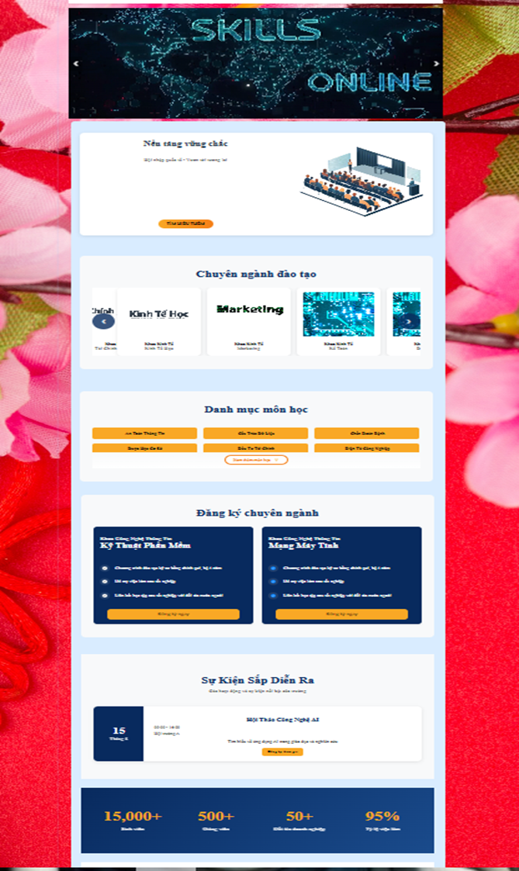
GIAO DIỆN CHÍNH

Slide 22
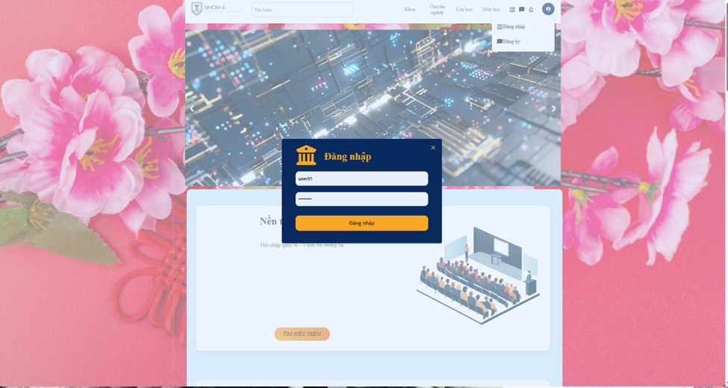
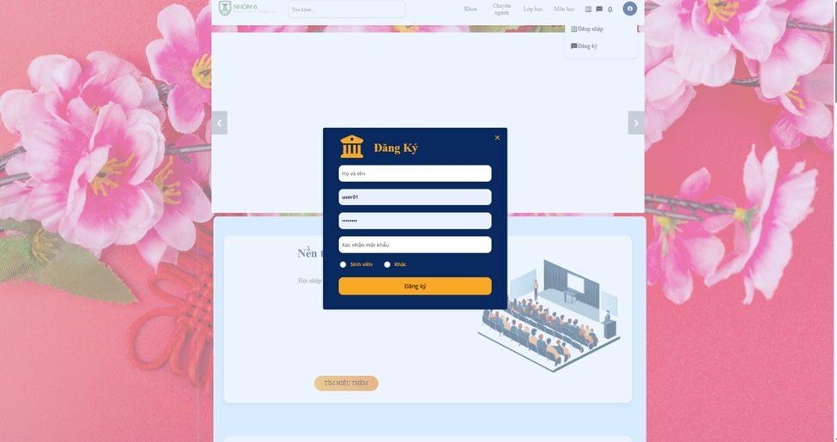
CHỨC NĂNG ĐĂNG NHẬP VÀ ĐĂNG KÝ

Slide 23
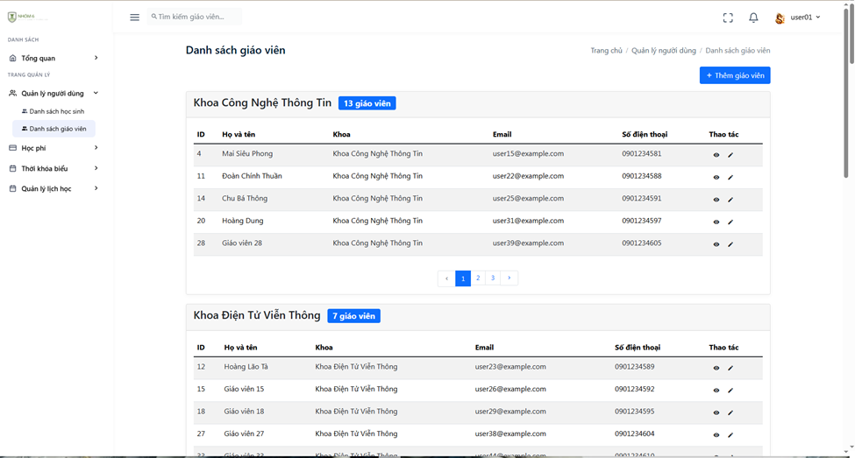
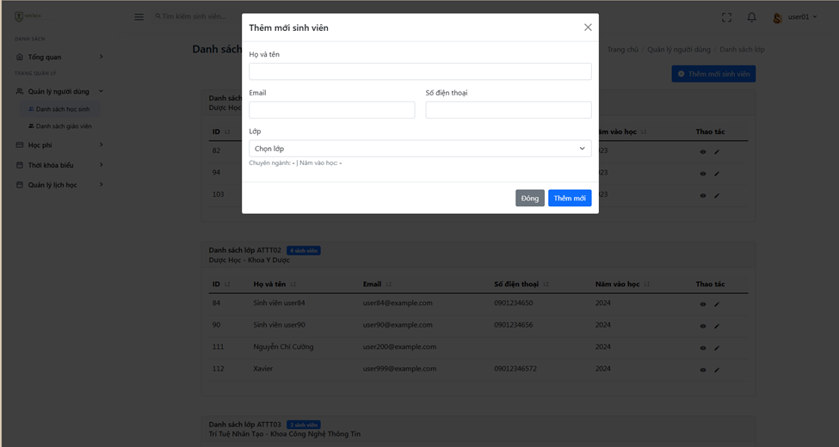
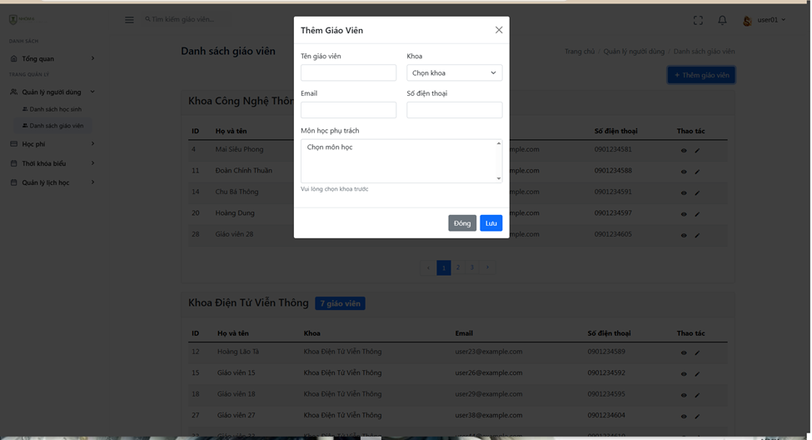
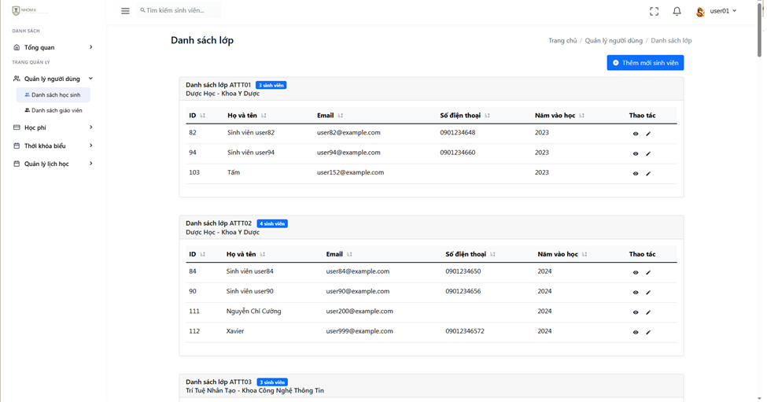
QUẢN LÝ NGƯỜI DÙNG

Slide 24
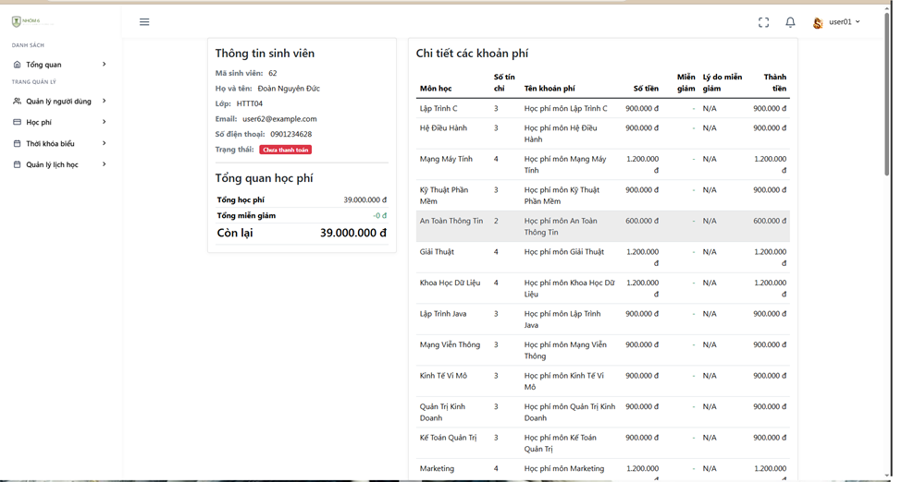
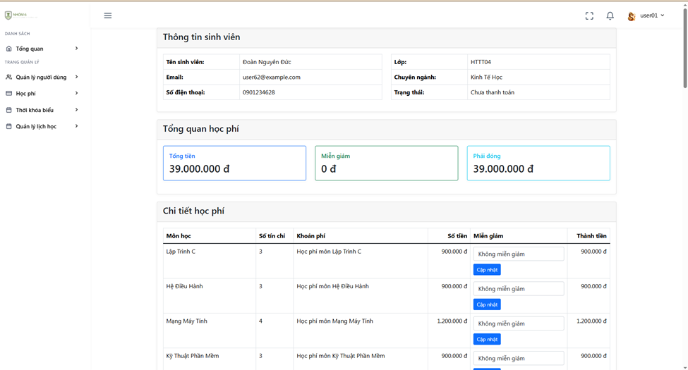
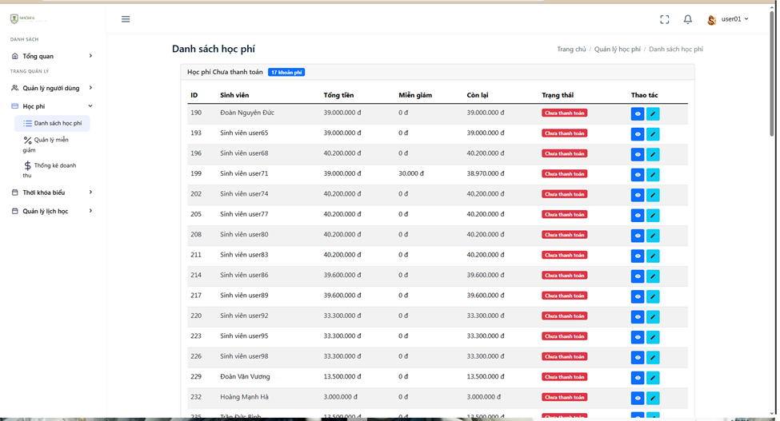
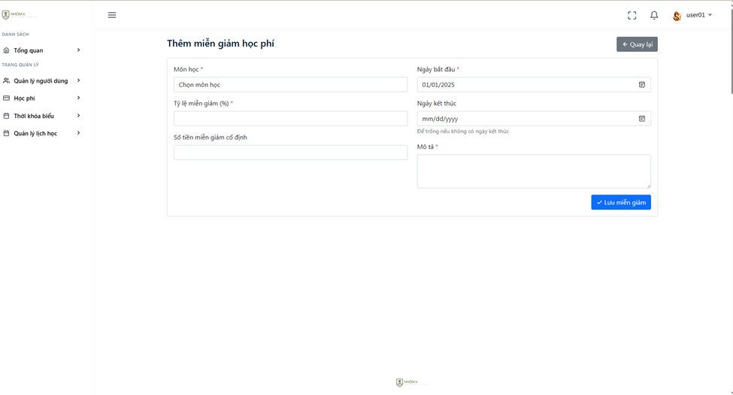
QUẢN LÝ HÓA ĐƠN

Slide 25
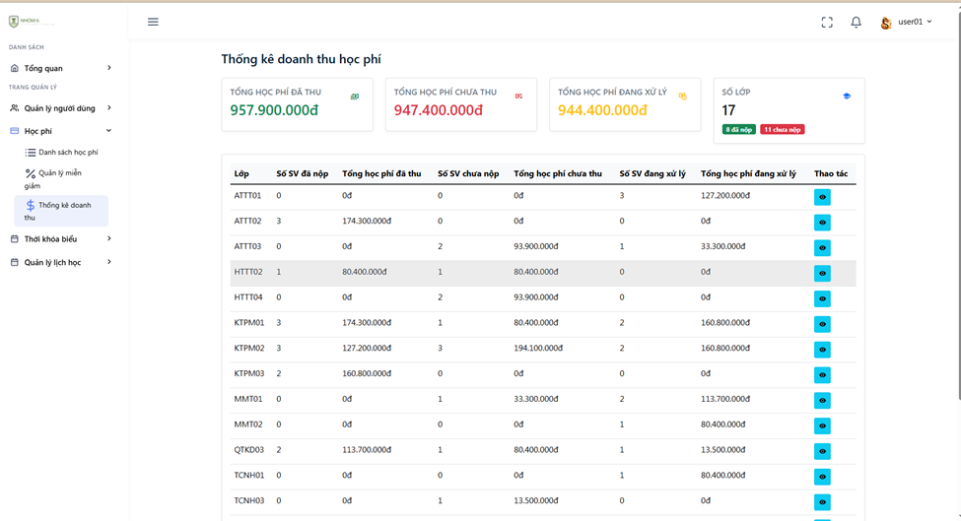
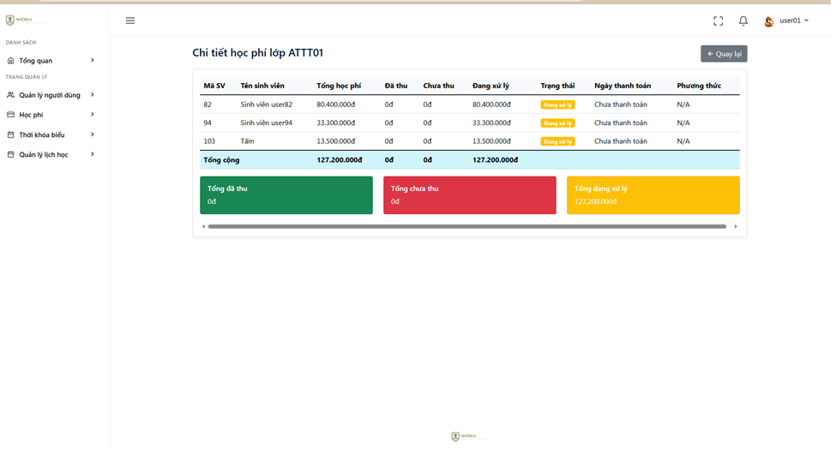
QUẢN LÝ HÓA ĐƠN

Slide 26
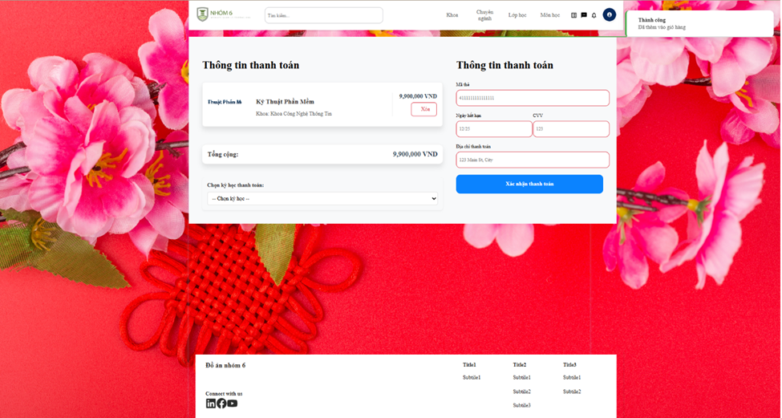
GIỎ HÀNG VÀ THANH TOÁN

Slide 27
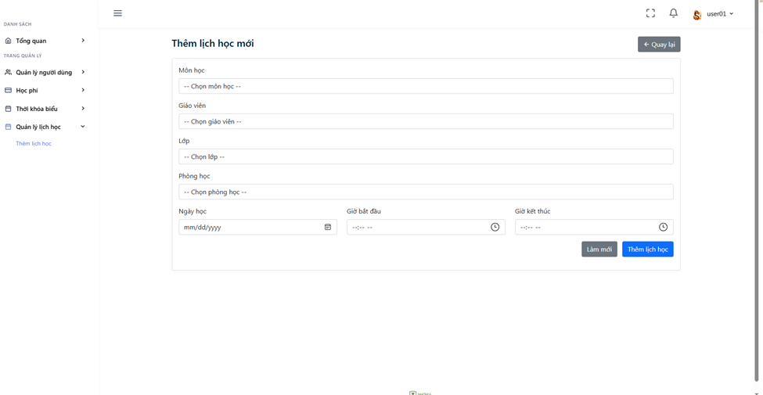
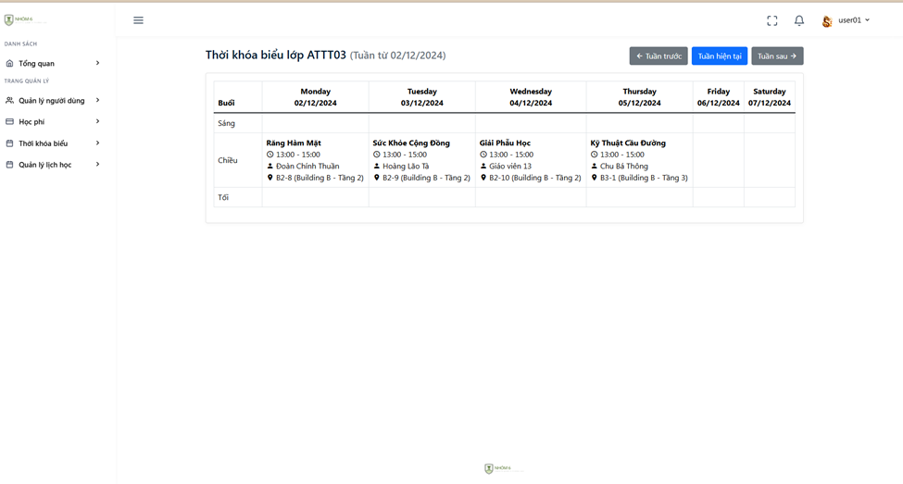
THỜI KHÓA BIỂU

Slide 28
TÀI LIỆU THAM KHẢO
[1] LARAVEL DOCUMENTATION - LARAVEL OFFICIAL DOCUMENTATION https://laravel.com/docs
[2] PHP Official Documentation - PHP Manual https://www.php.net/docs.php
[3] Vue.js Official Guide - Vue.js Documentation https://vuejs.org/guide
[4] MySQL Documentation - MySQL Official Documentation https://dev.mysql.com/doc/
[5] SQL for Web Developers - W3Schools https://www.w3schools.com/sql/
[6] Designing Data-Intensive Applications by Martin Kleppmann https://dataintensive.net/
[7] Software Engineering: A Practitioner's Approach by Roger S. Pressman
[8] Material Design by Google - Google Design https://material.io/design
[9] UX Design Principles by Nielsen Norman Group https://www.nngroup.com/articles/ten-usability-heuristics/
[10] OWASP Top 10 - OWASP https://owasp.org/www-project-top-ten/
[11] Laravel Security Documentation - Laravel https://laravel.com/docs/8.x/security
[12] Full Stack Development with Laravel and Vue.js - Tutorials.eu https://www.tutorials.eu/courses/full-stack-development-with-laravel-and-vuejs/
[13] Full Stack Web Development with Laravel and Vue.js - Codecourse https://www.codecourse.com/courses/laravel-vuejs
[14] Agile Project Management with Scrum by Ken Schwaber
[15] The Lean Startup by Eric Ries
[16] Vue Mastery - Vue.js Online Courses https://www.vuemastery.com/
[17] TutsPlus: Laravel Tutorials - TutsPlus https://code.tutsplus.com/categories/laravel

Slide 29
THANK YOU

